Slide 1
Семинар-практикум «Реконструкция Единого информационного портала: структура и новые функциональные возможности»

Slide 2
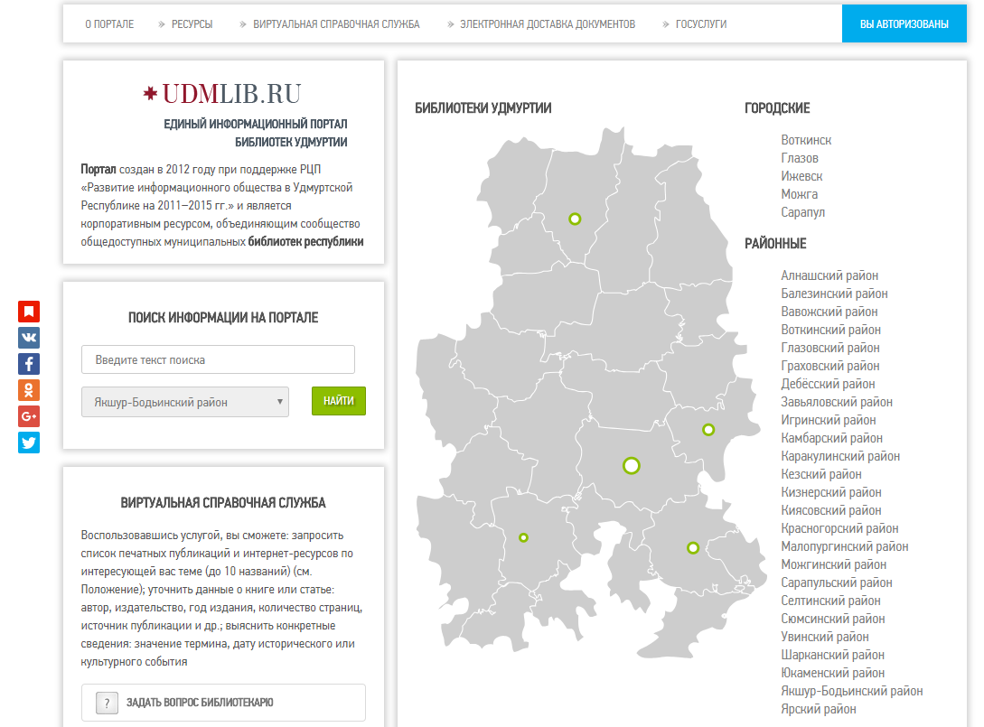

Slide 3
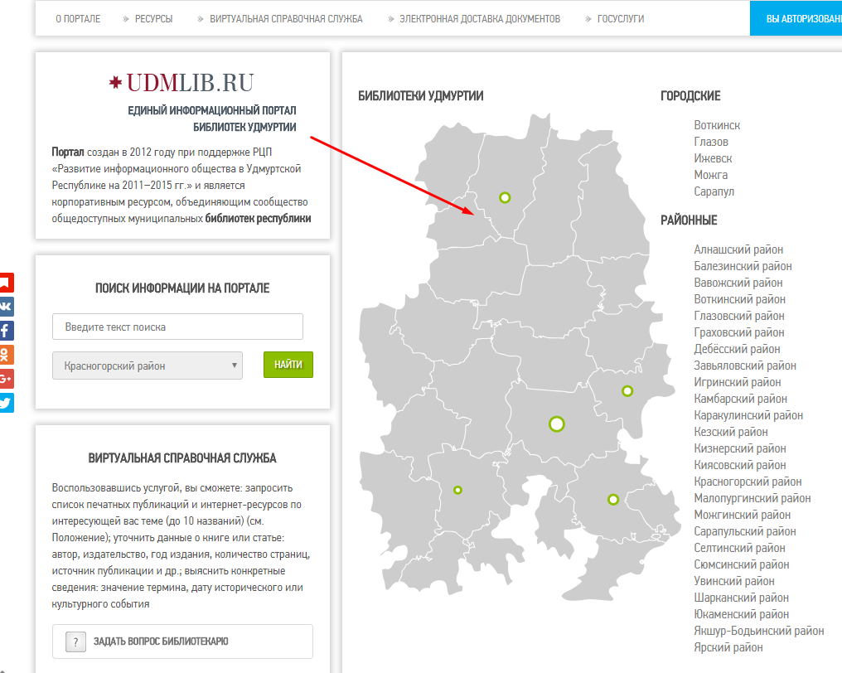
Интерактивная карта

Slide 4
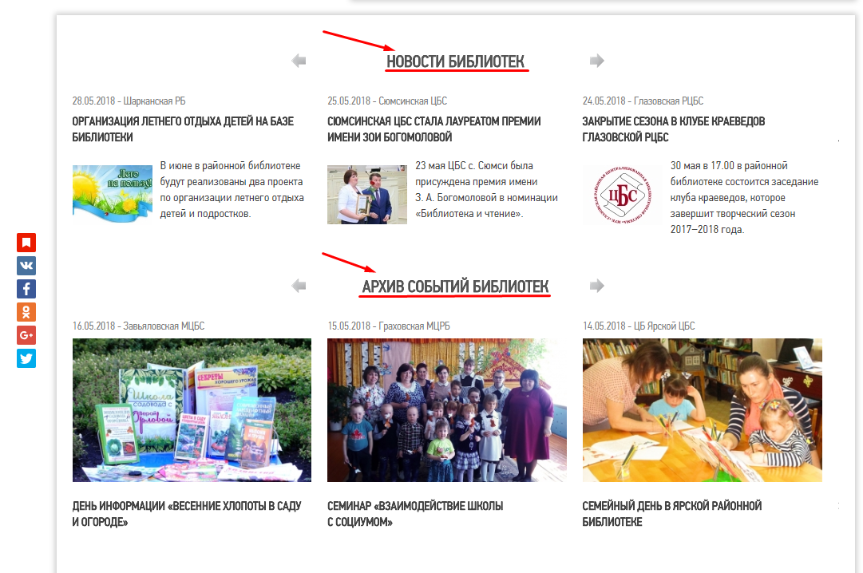
Информационные блоки «Новости библиотек» и «Архив событий библиотек»

Slide 5
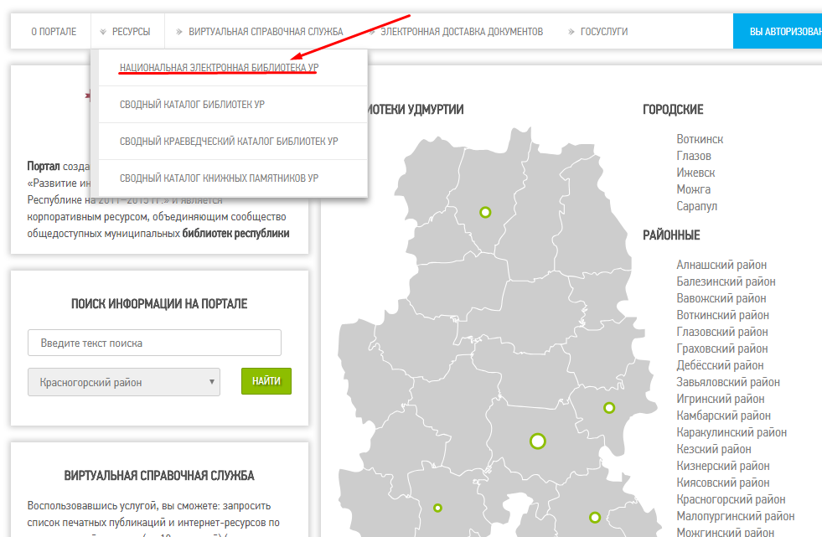
Полнотекстовый ресурс – Национальная Электронная библиотека на главной

Slide 6
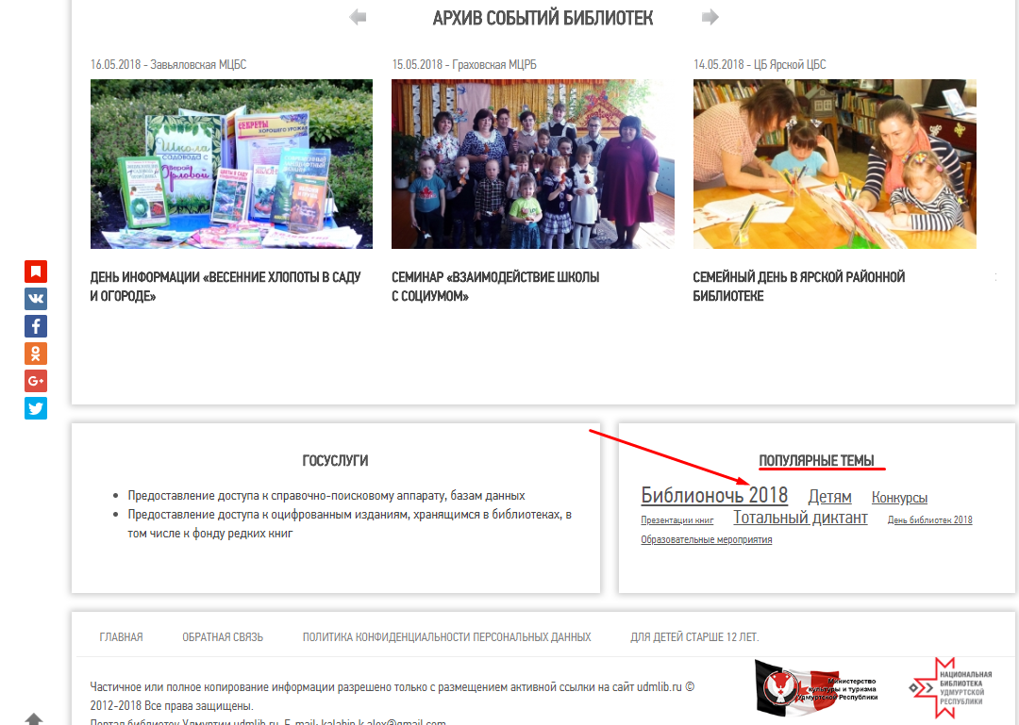
Блок «Популярные темы»

Slide 7
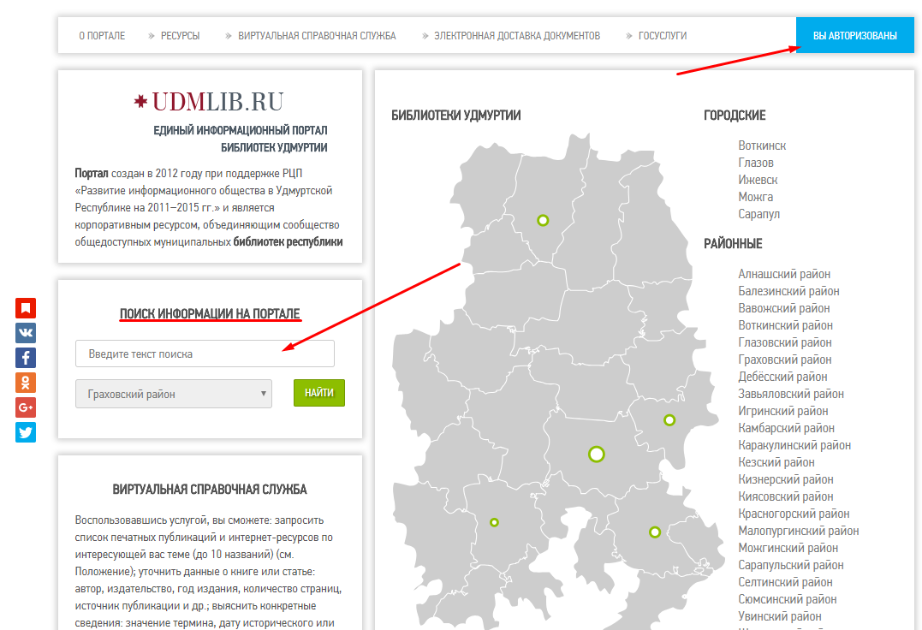
Поисковая строка и строка авторизации

Slide 8
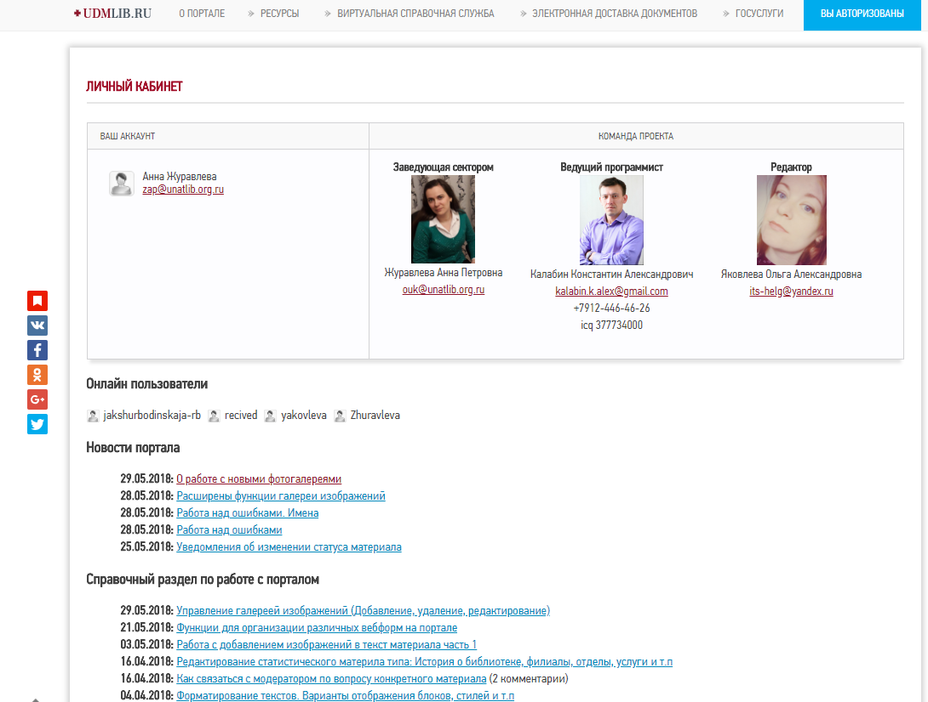
Личный кабинет

Slide 9
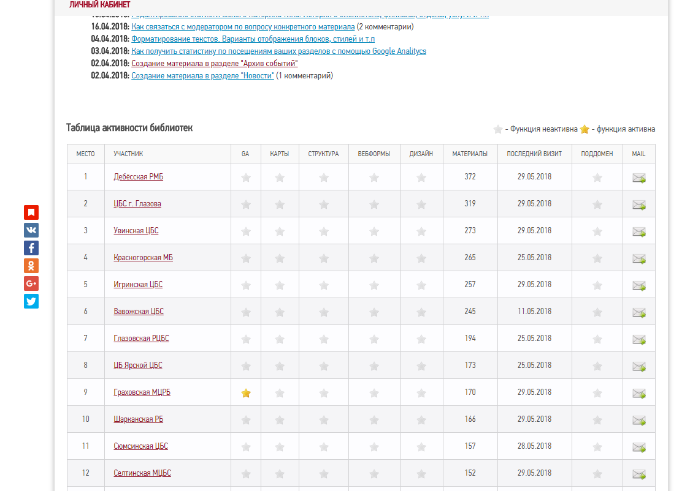
Таблица активности библиотек

Slide 10
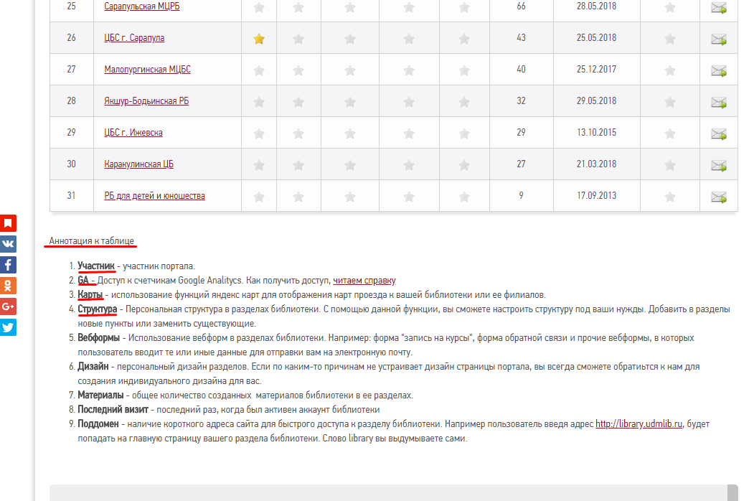
Аннотация к таблице

Slide 11
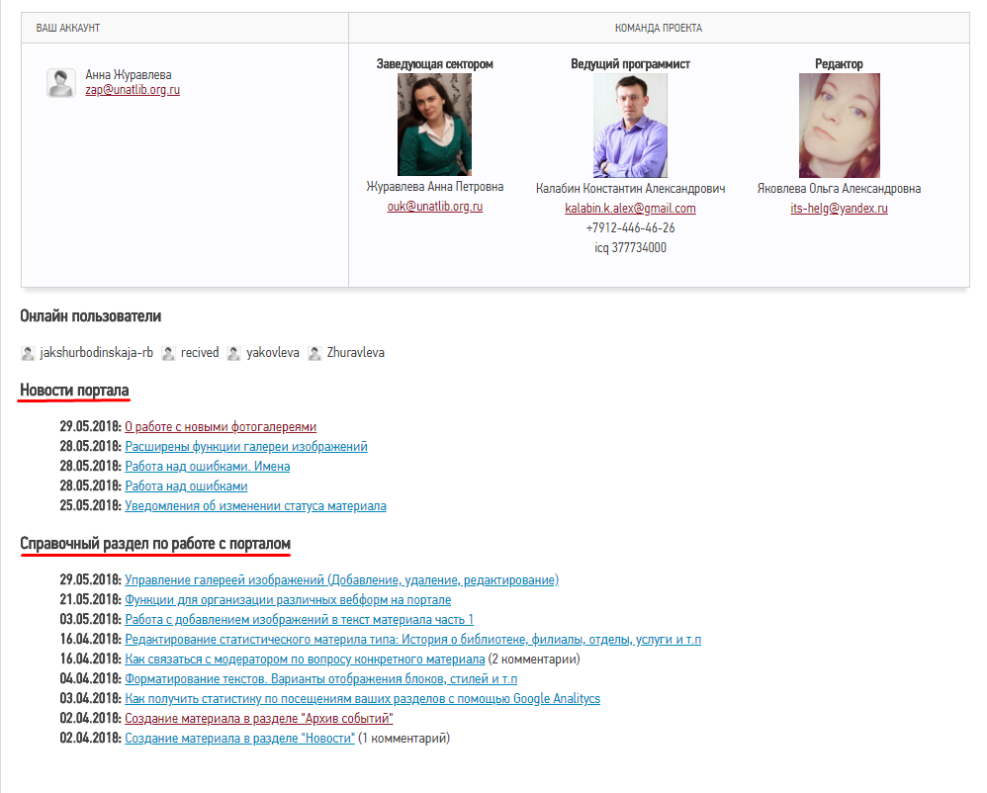
Новости портала и справочный раздел

Slide 12
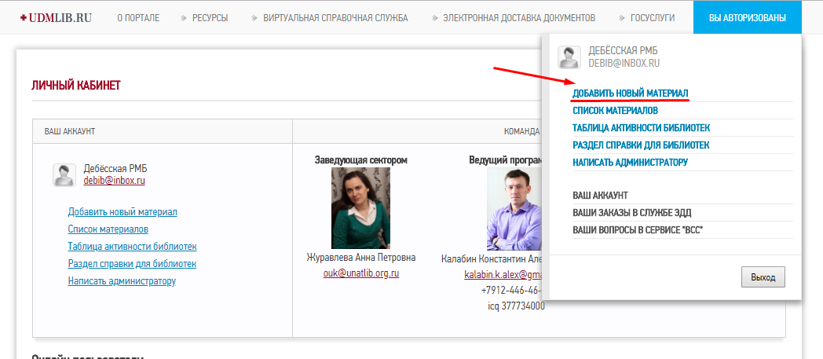
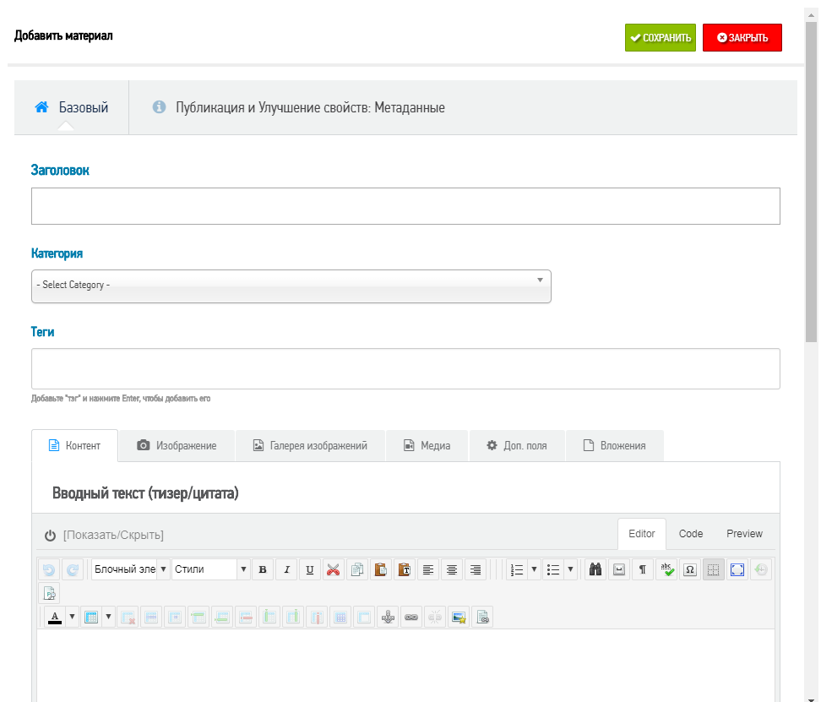
Добавление новых материалов

Slide 13
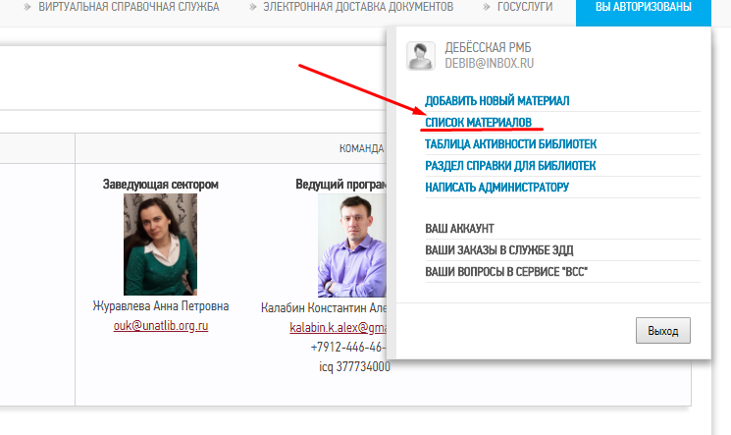
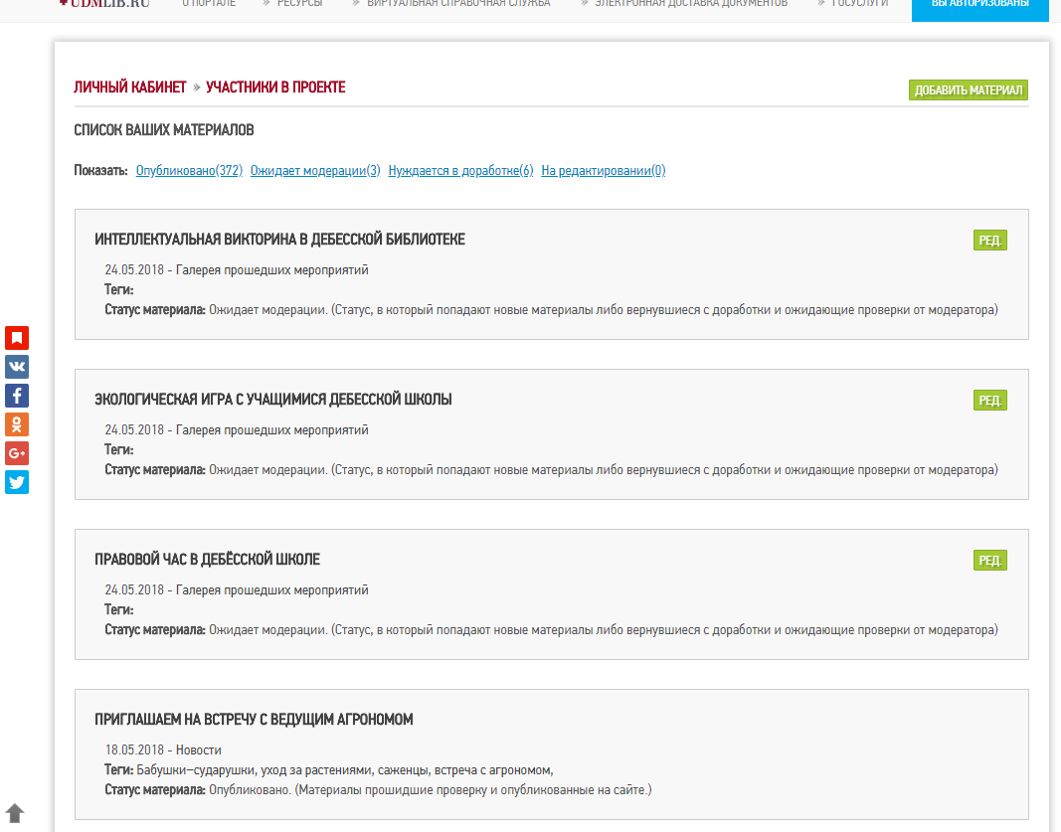
Список материалов

Slide 14
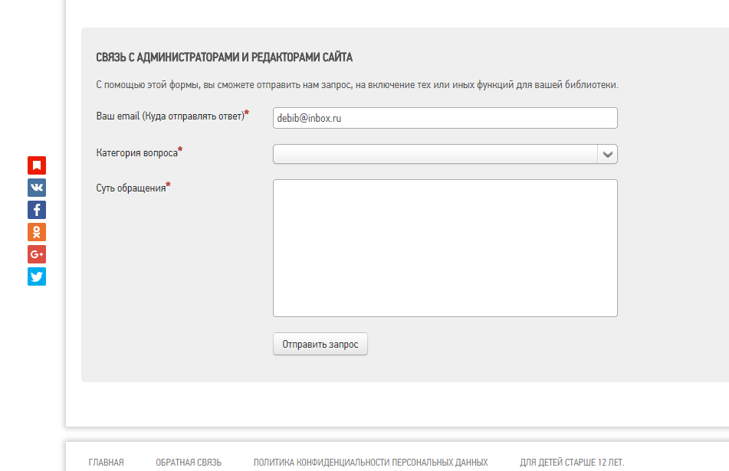
Веб-форма для обратной связи

Slide 15
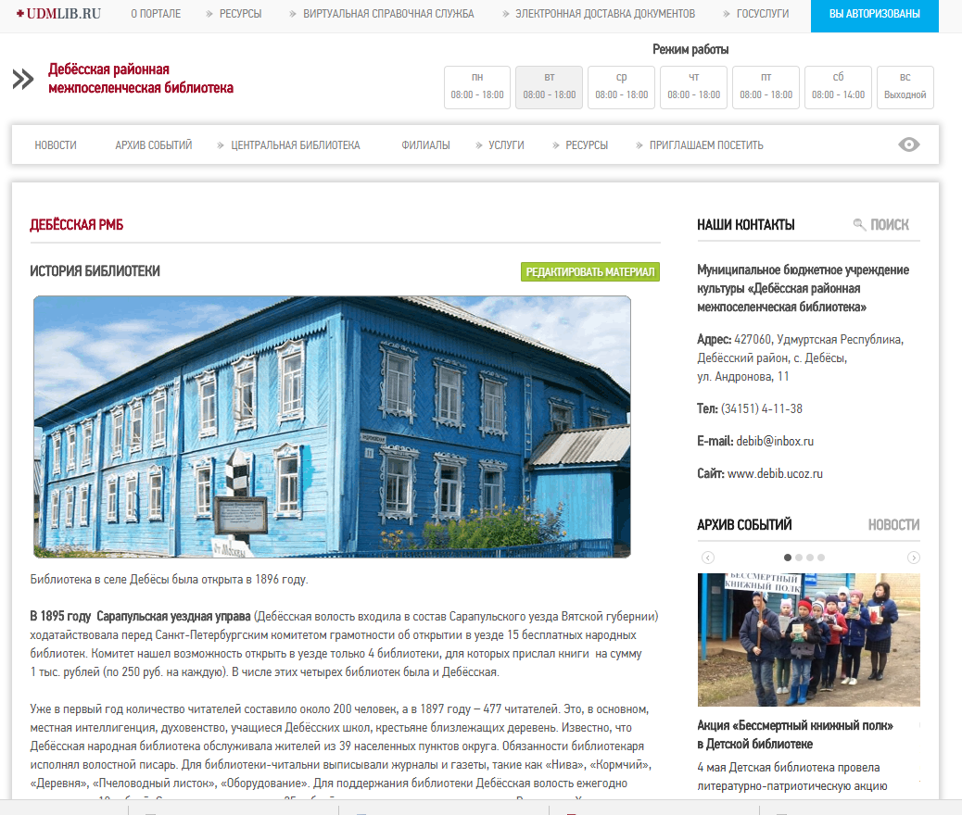
Главная страница библиотеки

Slide 16
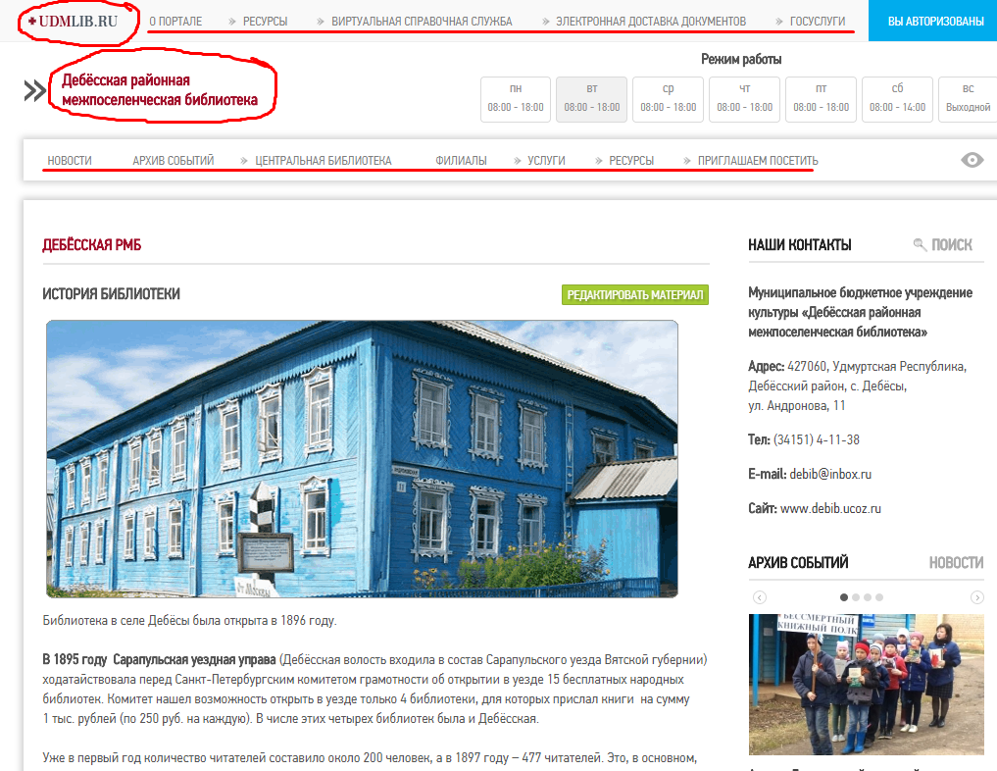
Логотип и меню

Slide 17
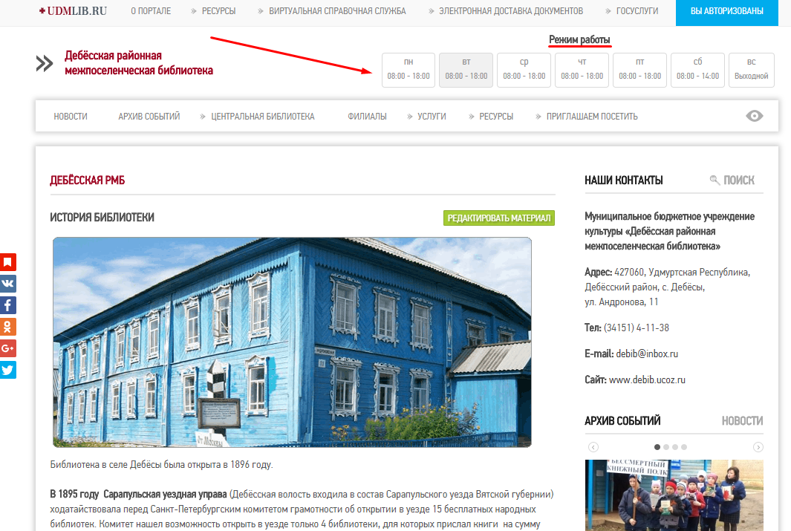
Режим работы

Slide 18
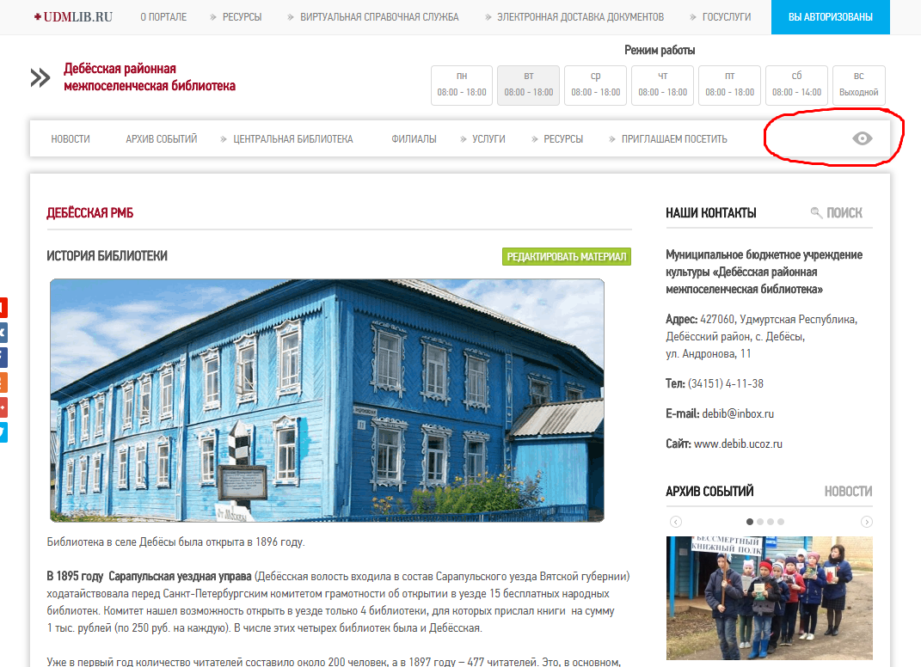
Версия для слепых и слабовидящих

Slide 19
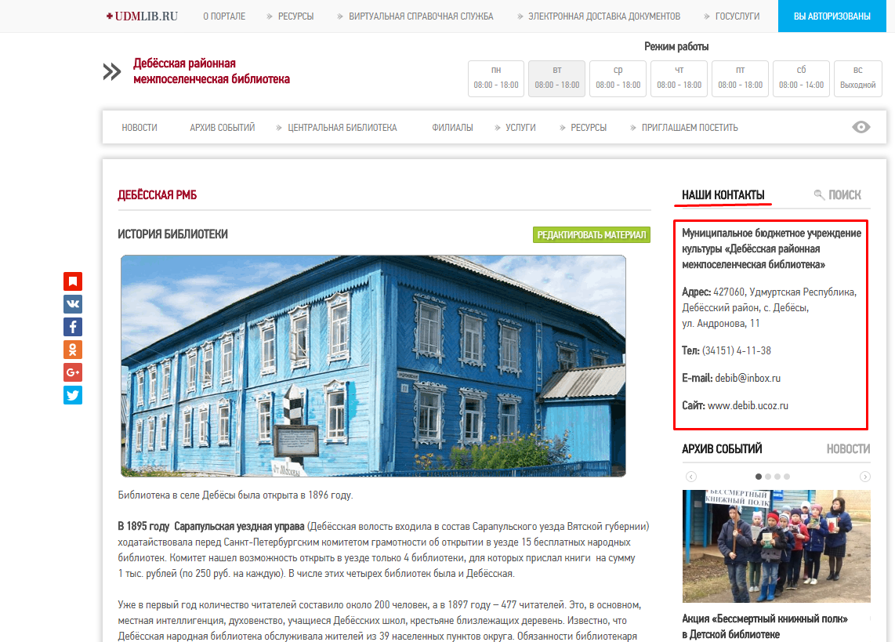
Блок «Наши Контакты»

Slide 20
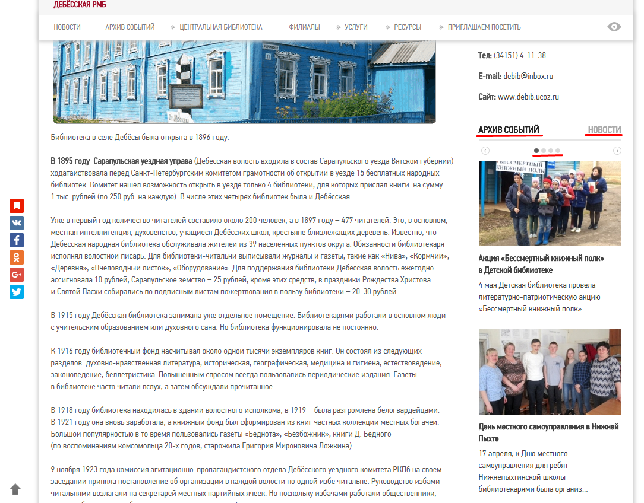
«Новости» и «Архив событий» в правом блоке

Slide 21
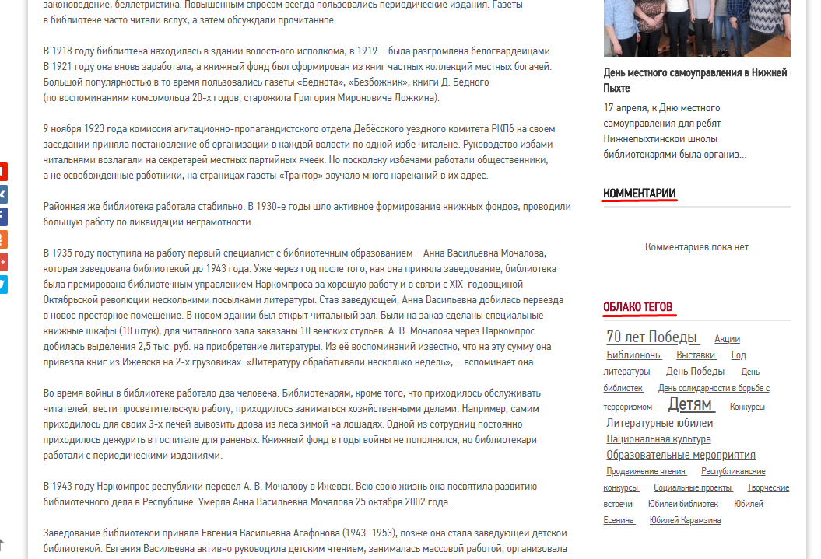
Блок «Комментарии» и «Облако тегов»

Slide 22
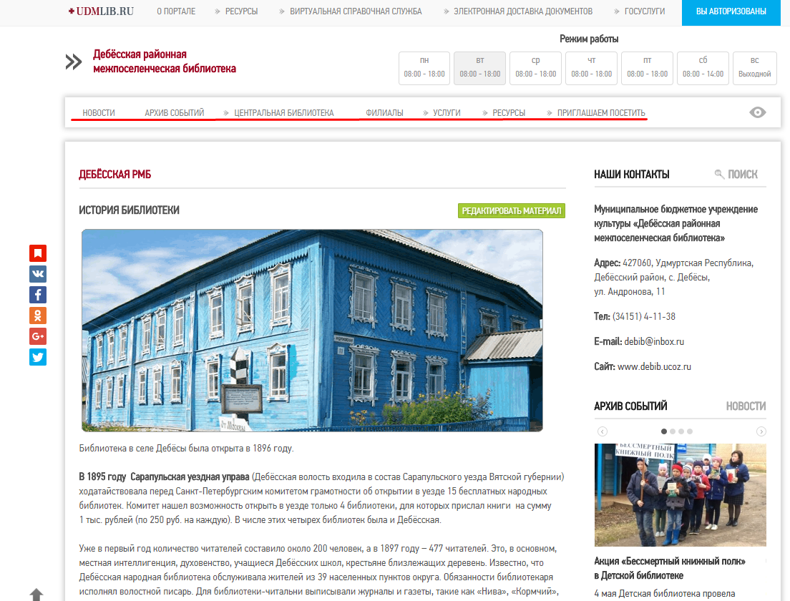
Меню библиотеки

Slide 23
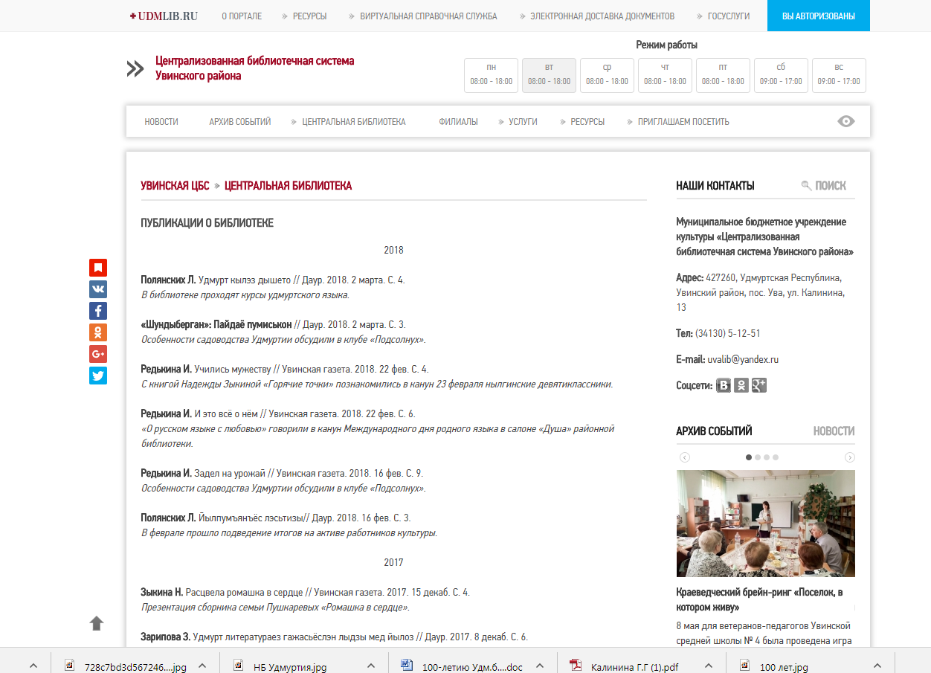
«Публикации о библиотеке»

Slide 24
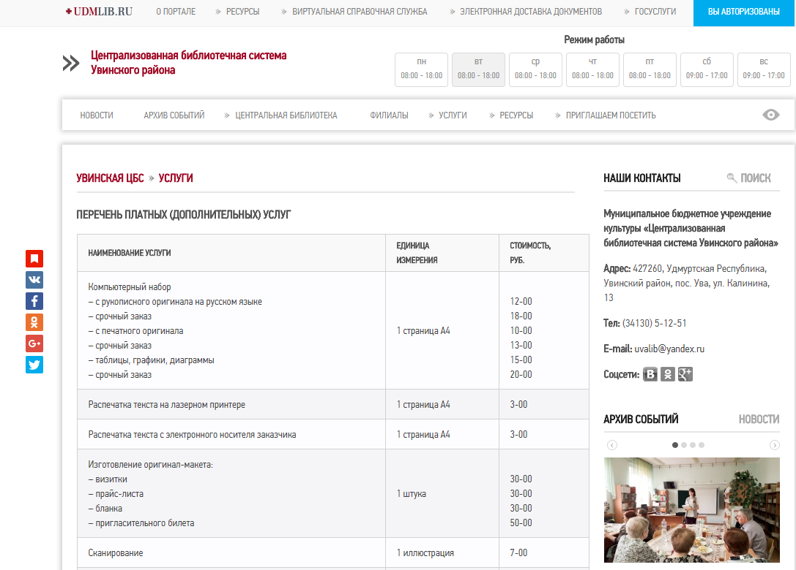
Раздел «Услуги»

Slide 25
Сроки размещения материалов:
Новости – за 5 дней до запланированного события
Галерея прошедших мероприятий – в течение 3 дней после проведения мероприятия

Slide 26
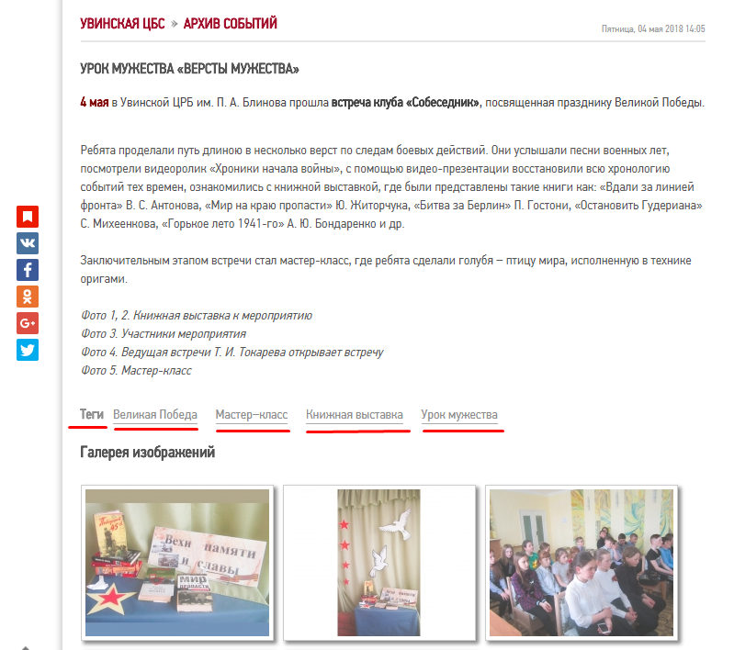
Теги, Заголовок, Основной и вводный текст

Slide 27
Специальные символы
Тире – Alt+0150
Кавычки «Елочки» открывающие – Alt+0171
Кавычки «Елочки» закрывающие – Alt+0187

Slide 28
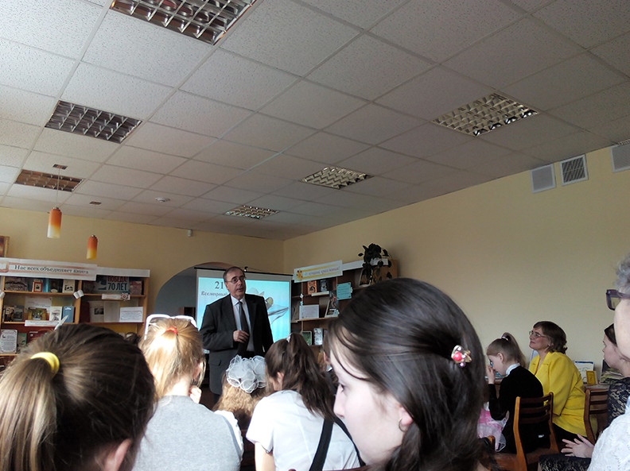
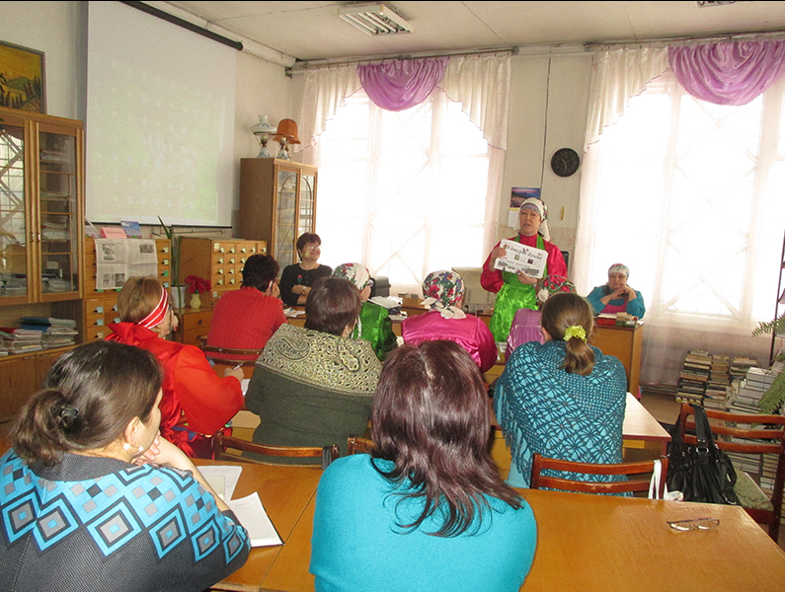
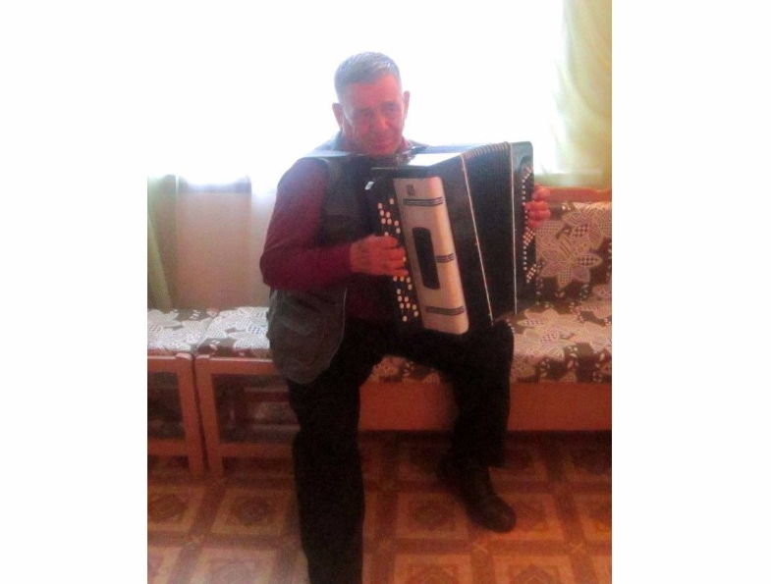
Эстетичность и информативность фото

Slide 29
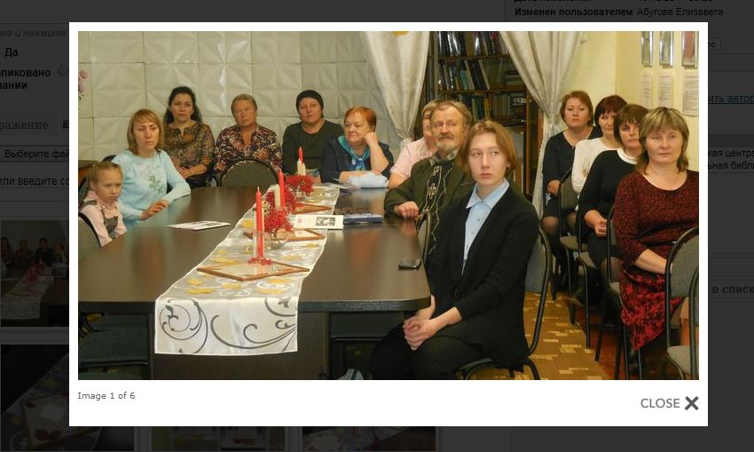
Формат фотографий
4
3

Slide 30
Главные критерии для успешного ведения страницы:
Активность (частота и регулярность появления сообщений)
Тематика материалов (работа библиотеки, памятные даты, информация о писателях и книгах и т.д.)
Качество публикаций (польза, увлекательность, достоверность, грамотность, соответствие интересам целевой аудитории и т.д.)

Slide 31
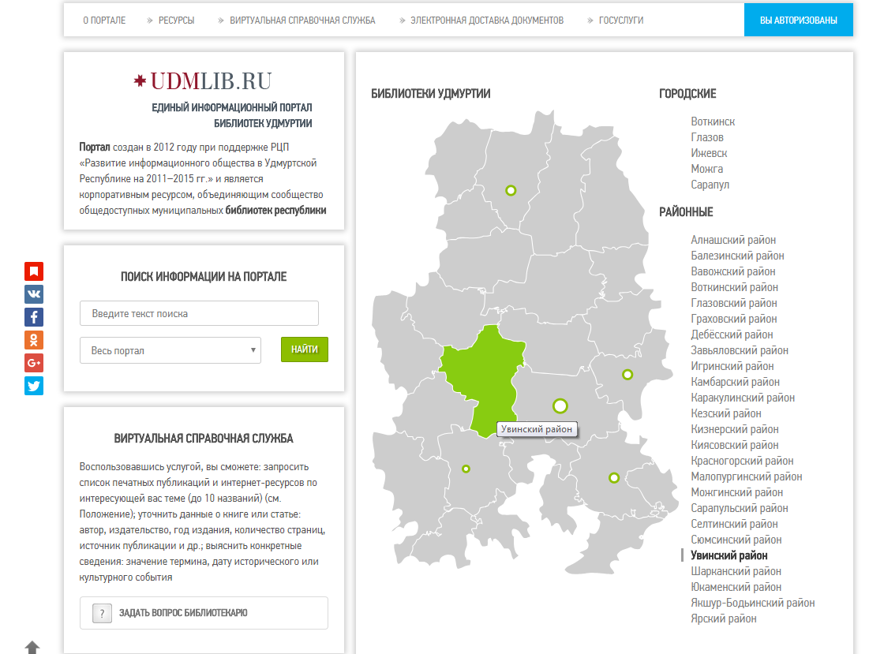
Единый Информационный Портал Библиотек Удмуртии

